Slide 1


Practica Profesional II
2015
PlusCel

Slide 2


Integrantes del Proyecto
Equipo de trabajo
Bosso, Armando
Cartes, Ignacio
Pablo, Pincheira
Product Owner
Martinez, Marcelo
Tutor
Emiliano, Pereyra

Slide 3



Problemática Cliente
8300 se dedica a la venta de equipos celulares accesorios y reparación desde hace 8 años.
Reciben 40 equipos diarios para reparar.
Demoras en la reparación.
Se maneja un excel entre varios empleados.

Slide 4










Tecnología utilizada
Para el desarrollo del proyecto utilizamos

Slide 5
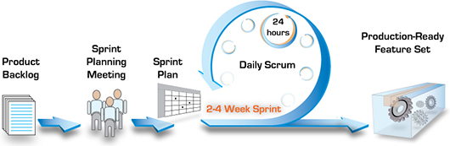
Metodológica usada Scrum
Sprint 2 semanas.
9 Sprint completados.

Slide 6
Diseño de Software
Para el desarrollo del sistema nos basamos en DDD Domain-Driven Design (diseño guiado por el dominio)

Slide 7
Aplicaciones y Licenciamiento
PlusCel WEB y PlusCelMovil las dos aplicaciones tienen una licencia GNU GPL Version 2.

Slide 8
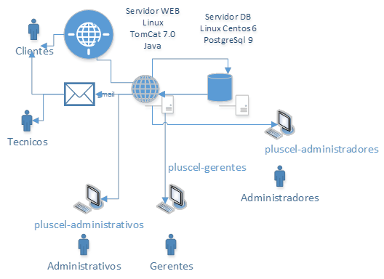
PlusCel Web

Slide 9
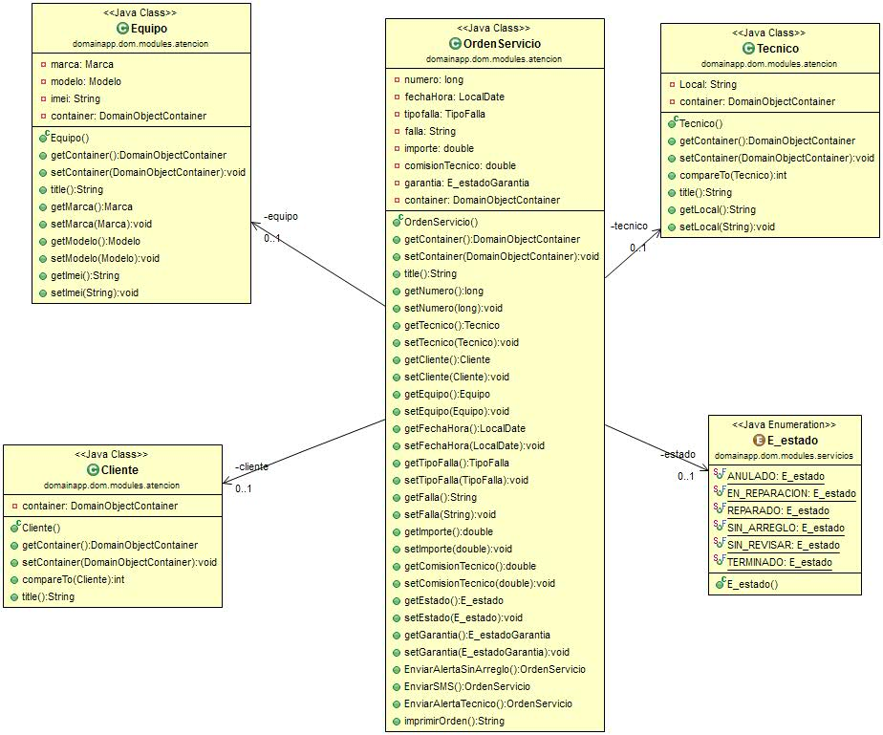
Modulo Orden de Servicio

Slide 10
Diagrama de estados

Slide 11
Roles de usuarios
Pluscel-administrador
Plucel-tecnicos
Pluscel-gerentes
Pluscel-empelados

Slide 13
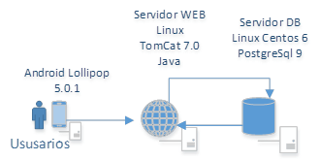
PlusCel Móvil

Slide 16
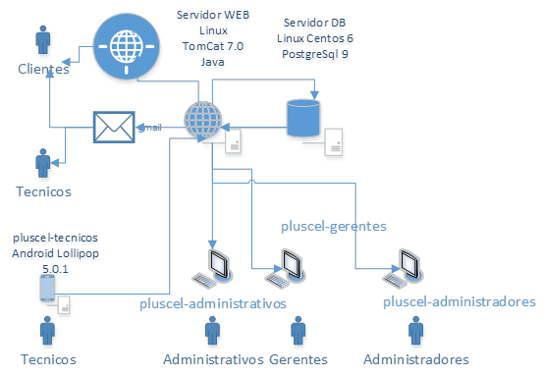
Instalación y puesta en Marcha
Esquema propuesto

Slide 17
Requerimientos Recomendados
Sistema operativo servidores Linux Centos 6 o superior
Servidor WEB Tomcat 7 o superior
Java JDK 1.7 o superior
PostgreSQL 9.1 o superior.

Slide 18



Políticas Backups y Tasa crecimiento DB
Recomendamos que se realice un backup Diario completo de la DB de Lunes a Sabados.
Estimamos que el crecimiento anual de la DB según la carga de trabajo, rondaría los 2 GB anuales.
Tener un servidor alternativo, físico o virtualizado para poder restaurar la aplicación en el menor tiempo posible en caso de problemas.

Slide 19

Migración
Desarrollo de Scripts para migrar información excel a DB.

Slide 20
Posibilidades de Mejora
Explotación de los datos, mediante gráficos.
Agregar viewmodels para indicadores rápidos.
Mejorar alertas y mensajes al usuario.
Mejorar interfaz gráfica, para que se alinee con la imagen comercial.
Mejorar PlusCelMovil para que tenga las mismas funcionalidades que PlusCelWeb.

